Slide 1
Opakovanie: pozdĺžna deformácia pružnej tyče
Deformácia tyče v nejakom okamihu je zadaná funkciou $u(x)$, ktorá udáva posunutie prierezu tyče, ktorý sa pôvodne nachádzal v mieste $x$.
Malý objemový element tyče dĺžky $dx$ pri deformácii zmení svoju dĺzku, jeho nová dĺžka bude
Takže relatívne predĺženie voči pôvodnej dĺžke $dx$ bude
Funkcia $ε(x)$ udáva relatívne predĺženie tyče v mieste $x$. Ak Na prierez tyče v mieste $x$ pôsobí napätie $σ(x)$ (napätie je sila/plocha), potom platí Hookov zákon
Predstavme si teraz, že máme zadanú deformáciu tyče ako funkciu $u(x)$ a chceme vypočítať potenciálnu energiu tyče v dôsledku tej deformácie. Ľahšie sa „to odvodí“ v diskrétnom modeli pružiniek, lebo deformačnú energiu jednej pružinky poznáme.

Slide 2
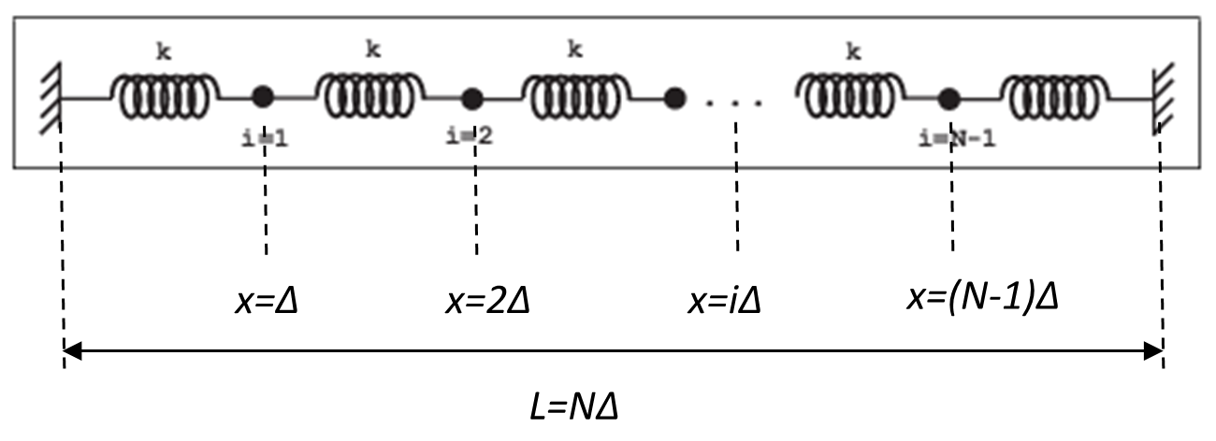
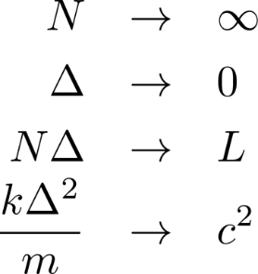
Pripomienka
Limita kontinua bola vyšlo:
Chápme to ako kvazimikroskopický model kontinua. Aké budú jeho parametre $ρ, E$?
Ak prierez guličky je $S,$ potom jedna gulička s hmotnosťou $m$ pripadá na objem $SΔ$ a bude $ρ=m/(SΔ)$. Ak sa pružina predĺži o $u,$ treba na to silu $F=ku.$Dĺžka nedeformovanej pružiny je $Δ,$relatívne predĺženie $u/Δ$, napätie $F/S$ a dostaneme
V modeli s guličkami vyšlo
a takto to vyšlo v efektívnej teórii bez odvolávania sa na „guličky“. Hurá!

Slide 3
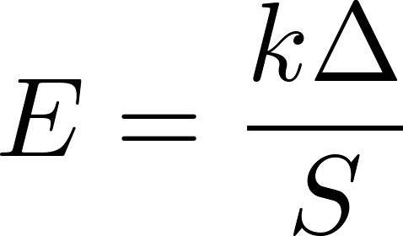
Posunutia koncov $i$-tej pružiny sú $u(x_{i−1})$ a $u(x_{i})$, pôvodná dĺžka tej pružinky bola $Δ$, deformovaná dĺžka je $Δ+u\left(x_{i}\right)−u\left(x_{i−1}\right),$ predĺženie pružinky teda je
$$u\left(x_{i}\right)−u\left(x_{i−1}\right)$$
Potenciálna energia $i$-tej pružinky teda je
Vzťah konštánt $E$ spojitého modelu a $k$ diskrétneho modelu je
a teda energia pružnosti celej tyče je

Slide 4
Vzorec
prejde v spojitom modeli na integrál
Potenciálnej energie pružnosti v pozdĺžne deformovanej tyči je teda
kde $E$je Youngov modul pružnosti a uviedli sme explicitne aj časový okamih $t$.
Kinetickú energiu tyče nájdeme ľahko. Hmotnosť objemového elementy tyče je $ρdV$, jeho okamžitá rýchlosť je $∂u(t,x)/∂t$ a teda
Celková energia tyče teda je

Slide 5
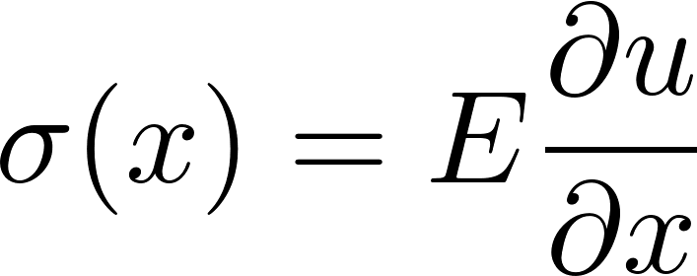
Energia deformácie tyče bez aproximácie diskrétnymi pružinami
Chceme zistiť deformačnú energiu tyče. Tyč rozdelíme na elementy dĺžky $dx$, jeden taký element je nakreslený červeno. Zavoláme na pomoc trpaslíkov – brzdárov, každý dostane na starosť jeden element tyče. Zapichne si do toho elementu svoju brzdiacu kopiju a dáva pozor, aby zrýchlenie elementu počas nasledujúcich manipulácií bolo stále nulové. Preto sleduje sily, ktorými okolité elementy pôsobia na jemu zverený element a neustále ich vyrovnáva, aby celková sila pôsobiaca na element a teda aj jeho zrýchlenie bolo nulové.

Slide 6
Energia deformácie tyče bez aproximácie diskrétnymi pružinami
Element susediaci s červeným elementom zľava naň pôsobí silou
element susediaci sprava silou
Trpaslík – brzdár teda musí vyvíjať silu

Slide 7
Energia deformácie tyče bez aproximácie diskrétnymi pružinami
Mám rozostavených trpaslíkov. Nech aktuálny stav deformácie tyče je daný funkciou $\tilde{u}(x)$. Konečná deformácia, ktorú chcem dosiahnuť je $u(x)$. Dosiahnem to tak, že ako „veľký šéf“ postupne posúvam trpaslíkov o malé kúsky $δ\tilde{u}\left(x\right).$ Tieto malé pridávané deformácie sú pri rôznych $x$ navzájom nezávislé, rôznej veľkosti a vykonávané v ľubovoľnom poradí. Všetko kvôli tomu, aby som sa presvedčil, že výsledná deformačná energia „nezávisí na ceste“, teda na detailnom postupe ako som z referenčného stavu $u\left(x\right)=0$, prišiel k stavu $u(x)$. Keďže trpaslíci vyrovnávajú všetky sily na nulu, ja ako veľký šéf nekonám pri manipuláciách žiadnu prácu, ale zato trpaslíci pri malom posunutí $δ\tilde{u}\left(x\right)$ vykonajú prácu

Slide 8
Energia deformácie tyče bez aproximácie diskrétnymi pružinami
Celková práca, ktorú vykonajú pri mojich manipuláciách trpaslíci pri zmene
bude
Použijem per partes, uvedomím si, že okraje neprispejú, lebo tam sú všetky deformácie stále nulové a dostanem

Slide 9
Energia deformácie tyče bez aproximácie diskrétnymi pružinami
Teraz sčítam cez všetky malé prídavky deformácií $δ\tilde{u}(x)$ a dostanem pre celkovú prácu trpaslíkov
A toto je presne deformačná energia pružnej tyče.

Slide 10
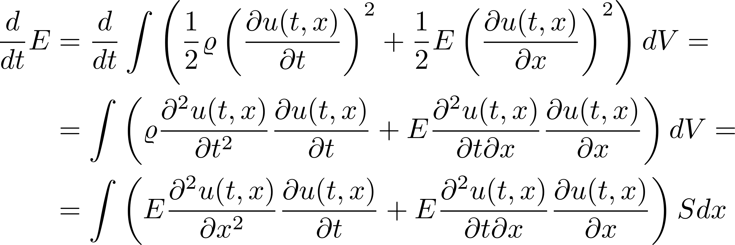
Vlnenie tyče – zachovanie energie
Pohybová rovnica tyče je vlnová rovnica
Dokážeme, že ak deformácia $u(t,x)$ spĺňa pohybovú rovnica, energia sa zachováva. Počítajme časovú deriváciu energie
keď sme dosadili za druhú časovú deriváciu pravú stranu pohybovej rovnice

Slide 11
Máme zatiaľ
Na prvý člen použijeme per partes (podľa premennej integrovania, teda $x$) a dostaneme
Člen v hranatých zátvorkách je nulový, lebo na hraniciach je deformácia nulová. Sčítance v integráli sú rovnaké ale s opačným znamienkom, takže celkovo dostávame nulu.
Časová derivácia energie je teda nulová, energia je konštantná, zachováva sa.
Pre naše „nové fyzikálne zviera“, pružnú tyč, sme našli výraz pre energiu (do Feynmanovej zbierky vzorcov) a ukázali sme, že aj pre toto zviera platí zákon zachovania energie.

Slide 12
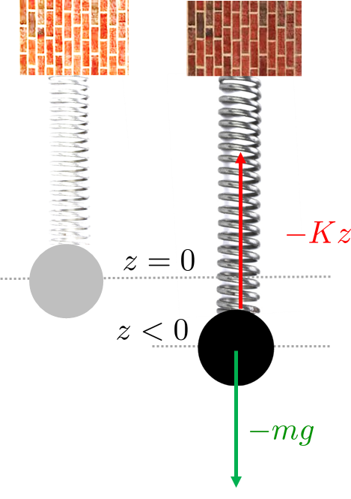
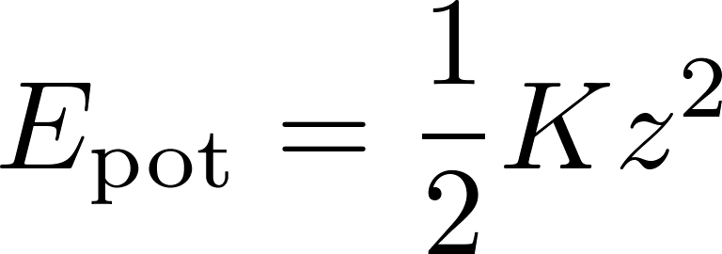
Keď sme vyšetrovali guličku na pružine z energetického hľadiska, za fyzikálny systém sme považovali guličku a pružina bola vonkajší objekt. Prácu sily od pružiny sme „vyčarali“ za potenciálnu energiu guličky
Potom sme vyšetrovali samostatne pružinu ako fyzikálny objekt a našli sme, že jej potenciálna energia (nič „vyčaraného“!) je
To, čo by sme radi videli je vyšetrovať „spojený fyzikálny systém „pružina plus gulička“ z hľadiska zákona zachovania energie. Neurobili sme to, lebo sme nemali pohybovú rovnicu pre pružinu (nemali sme ani vzorec pre kinetickú energiu pružiny). Nahradíme teraz pružinu pružnou tyčou, o ktorej vieme všetko a vyšetríme pohyb a zákon zachovania energie pre systém „gulička nalepená na tyči“

Slide 13
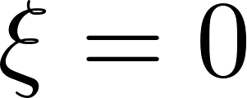
Gulička na pružnej tyči
kľudový stav
x
u(x)
deformovaný stav
x+u(x)
$ξ$ súradnica guličky, meraná od konca nedeformovanej tyče. Tyč (nedeformovaná) má dĺžku $L$. $x$ identifikuje prierezy tyče (je to vzdialenosť prierezu od začiatku tyče v nedeformovanom stave). $x$ je vlastne „meno“ prierezu tyče. $ξ$-súradnica prierezu tyče s menom $x$ v deformovanom stave je $ξ\left(x\right)=−L+x+u(x)$. Koniec tyče má súradnicu $ξ\left(L\right)=ξ$, lebo to je súčasne súradnica guličky, teda $u\left(L\right)=ξ$.
Napätie na konci tyče je
Sila, ktorou gulička pôsobí na tyč je $F=σ\left(L\right)S,$tyč na guličku silou $−σ\left(L\right)S$.

Slide 14
Gulička na pružnej tyči
kľudový stav
x
u(x)
deformovaný stav
x+u(x)
Pohybové rovnice teda budú

Slide 15
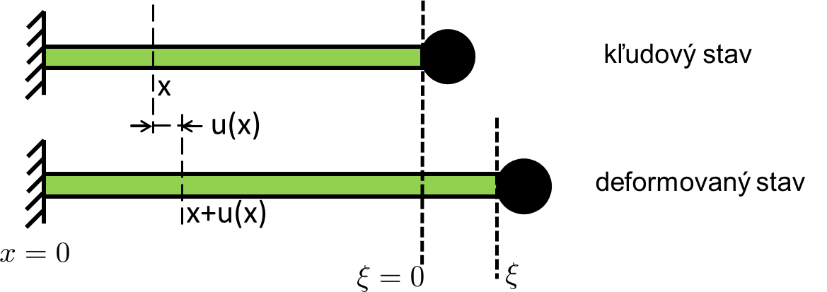
Energetická bilancia samotnej pružnej tyče
Napravo je výkon sily, ktorou externý objekt, gulička, pôsobí na tyč, takže energetická bilancia tyče je v poriadku. Energia samotnej tyče sa nezachováva, ale jej zmena je krytá prácou externého objektu guličky. Super!

Slide 16
Energetická bilancia samotnej guličky
$−F$ je sila, ktorou tyč pôsobí na guličku, $dξ/dt$ je rýchlosť konca tyče a aj guličky), takže napravo máme výkon sily, ktorou tyč pôsobí na guličku. Takže zmena energie guličky je krytá prácou externého objektu, tyče. Super! Všimnime si, že za energiu guličky sme považovali len jej kinetickú energiu. Nemali sme žiadnu „potenciálnu energiu pružnosti“ ako pri guličke na pružine. Práca tyče sa totiž „nedá vyčarať“ za akúsi efektívnu potenciálnu energiu guličky. Práca tyče totiž nie je daná len začiatočným a koncovým stavom guličky, lebo medzitým vnútorné vlnenie tyče mohlo vyzerať od prípadu k prípadu všelijako, takže práca vykonaná vonkajším objektom „závisí na ceste“.

Slide 17
Energetická bilancia sústavy tyč plus gulička
Dajúc dokopy výsledky získané pre samotnú tyč a pre samotnú guličku dostaneme
Celková energia sústavy tyč plus gulička sa teda zachováva!

Slide 18
Môže vzniknúť otázka, prečo sa to pri pružine dá vyčarať a pri tyči nie. V čom sú tyč a pružina odlišné?
Nuž, musí to byť tak, že pri pružine sme švindľovali. Vedeckejšie povedané, dačo sme zanedbávali. Zanedbávali sme dynamiku pružiny. Pre pružinu sme nepísali žiadnu pohybovú rovnicu!
Pritom aj po pružine sa zjavne môže šíriť akési vlnenie, čo sme neuvažovali. Pružina instantne reagovala na pohyb guličky rovnomerným roztiahnutím.
Rigoróznejšou analýzou, čo a ako sme pri pružine zanedbávali, sa pre istotu zaoberať nebudeme.
Výsledkom zanedbaní bolo, že práca pružiny nad guličkou nezávisela na ceste a mohli sme prácu vyčarať za efektívnu potenciálnu energiu guličky.

Slide 19
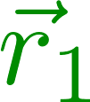
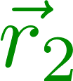
Energia a interakcia na diaľku
Uvažujme dve častice pôsobiace na seba gravitačne. Pohybové rovnice sú
Pre časticu majme zatiaľ len jeden vzorec v zbierke: kinetickú energiu
Separátne pre každú časticu je to ok, lebo zmena energie prvej častice je krytá výkonom sily, ktorou druhá častica pôsobí na prvú a podobne zmena energie druhej častice je krytá výkonom sily, ktorou na ňu pôsobí prvá častica.
Problém nastane, pre systém oboch častíc: sumárna energia sa nezachováva, ako to bolo pri kontaktnej interakci. Podľa zákona akcie a reakcie majú síce sily opačné znamienko, ibaže častice nemusia mať rovnakú rýchlosť, ako mali objekty v prípade kontaktnej interakcie (ktoré sa dotýkali), takže suma pravých strán sa nevynuluje. Pritom žiadny ďalší vonkajší objekt nepôsobí!
Záver: buď sa energia nezachováva, alebo sme na niečo zabudli.

Slide 20
Energia a interakcia na diaľku
Vyšetrime podrobnejšie, ako je to z energiou sústavy dvoch častíc
Všimnime si ale, že výraz na pravej strane sa dá písať ako časová derivácia akejsi funkcie polôh dvoch častíc. (Geniálne sa pozriem na ten vzťah a vidím !)
Takže platí
Našli sme nový vzorec do Feynmanovej zbierky! Ale pozor. Náš systém sa skladá z dvoch častíc, ale nepribudol vzorec aplikovateľný na každú časticu zvlášť! Pribudol vzorec pre „dvojčastičie“. Až dve častice chápané ako jeden systém majú nový vzorec.

Slide 21
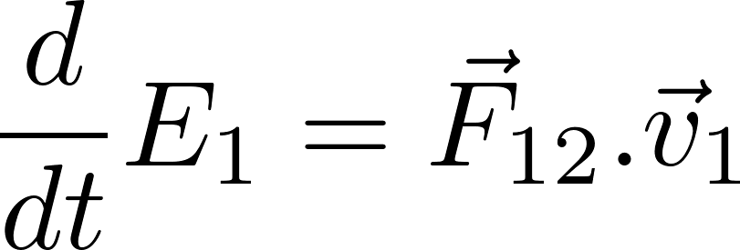
Energia a interakcia na diaľku
Zákon zachovania energie pre dve gravitujúce častice teda zachránil nový vzorec
Hovoríme tomu interakčná energia dvoch gravitujúcich častíc, nachádzajúcich sa v polohách ${\vec{r}}_{1},{\vec{r}}_{2}$.
Máme ale problém s interpretáciou práce ako spôsobu transferu energie. Pre
energiu prvej častice platí
čo hovorí, že energia častice narastá (uvažujeme teraz približujúce sa častice) „pritekaním“ energie, ako hovorí výkon na pravej strane. Ibaže energia druhej častice neklesá, ale tiež narastá. Kto to platí? Formálna odpoveď je jednoduchá, kinetické energie oboch častíc narastajú na úkor ich interakčnej energie, ktorá klesá (stáva sa viac zápornou). Ibaže akosi necítime, že by interakčná energia bol fyzikálny objekt, z ktorého „odteká energia“ tak, že by konal prácu nad časticami. Viac by sa nám páčilo, keby sme energetické náklady mohli „zosobniť“, ako keď firma hodí na krk stratu konkrétnemu zamestnancovi. Čo keby tak existoval
tretí objekt, ktorý by tú prácu „naozaj konal“?

Slide 22
Pole ako spôsob interakcie nablízko a jeho energia
Slajdy o energii gravitačného poľa presahujú úroveň úvodného kurzu, ale uvádzame ich tu pre úplnosť, aby sa dalo k tomu prípadne neskôr vrátiť.
Trik je v tom, že vhodný tretí objekt si môžeme vyšpekulovať: volá sa gravitačné pole. Silové pôsobenie dvoch telies navzájom na diaľku popíšeme alternatívne tak, že častice vytvárajú v priestore gravitačné pole, popísané v každom bode vektorovou intenzitou poľa $\vec{g}\left(\vec{r}\right)$ tak, že sila pôsobiaca na bodovú (testovaciu) časticu s hmotnosťou $m$v bode $\vec{r}$ bude
Teraz budeme trochu čarovať, lebo bodová častica vytvára v mieste, kde sa nachádza formálne nekonečnú intenzitu a vzniká problém so self-energiou. Preto bodové častice nahradíme spojitým rozložením hmotnosti v priestore s hustotou $ρ\left(\vec{r}\right)$. Potom intenzita poľa bude
a vzorec pre interakčnú energiu nábojov
zovšeobecníme takto

Slide 23
Pole ako spôsob interakcie nablízko a jeho energia
Vzorec pre interakčnú energiu rozloženia hmotnosti prepíšeme s použitím gravitačného potenciálu budeného tým rozložením hmotnosti
teraz si uvedomíme, že pre potenciál poľa platia tieto dva vzťahy
Všimnime si, že interakčnú energiu častíc (látky) sme prepísali ako objemový integrál z kvadrátu intenzity gravitačného poľa. Častice (látka) zo vzorca zmizla, je tam len pole. Preto je prirodzenejšie nazvať ten nový vzorec nie interakčná energia látky ale energia poľa.

Slide 24
Energia poľa
Zmeníme preto aj označenie a píšeme
Zákon zachovanie energie, ktorý sme pre dve gravitujúce častice písali v tvare
Môžeme teraz zapísať v tvare
Vytvorenie nového objektu „pole“ reštauruje aj význam spojenia „práca ako spôsob transferu energie“. Kinetická energia častíc (látky) sa mení, lebo pole nad nimi koná prácu a tým energia prechádza z poľa do látky alebo naopak. Energia zavedením poľa „niekde je“. Vzorec pre energiu poľa evokuje predstavu, že pole a jeho energia sú rozložené v priestore, pričom hustota energie poľa pripadajúca na objemovú jednotku priestoru je

Slide 25
Elektrické pole a jeho hustota energie
Poslednú prípadovú štúdiu ponechávame na usilovnosť čitateľa. Uvažujme čosi ako nabitý kondenzátor, dve veľké paralelné nabité kovové dosky v malej vzdialenosti od seba, ale neupevnené, takže sa môžu hýbať. Medzi doskami je elektrické pole. Dosky na seba pôsobia silou. Ak napíšem pohybové rovnice pre dosky, zistím, že kinetická energia dosiek sa nezachováva. Zákon zachovania energie zachránim, ak zavediem pojem interakčná energia dosiek. Alternatívna záchrana je také, že poviem, že kinetická energia dosiek sa mení, lebo sa mení energia „uskladnená“ v elektrickom poli medzi doskami a zistím, že správny vzorec pre objemovú hustotu energie elektrického poľa je
Odvodenie v tomto špeciálnom prípade je oveľa menej matematicky náročné ako pre prípad gravitačného poľa.

